Slide 1
第三冊第四課補充資料

Slide 2
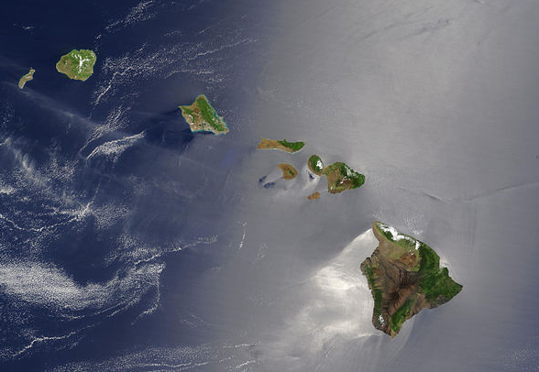
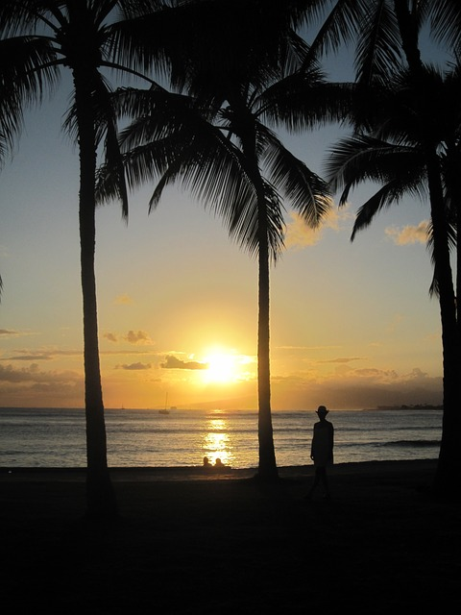
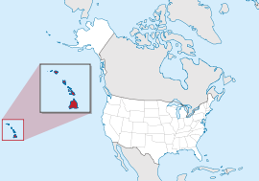
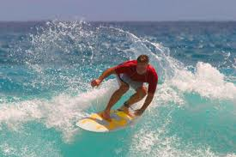
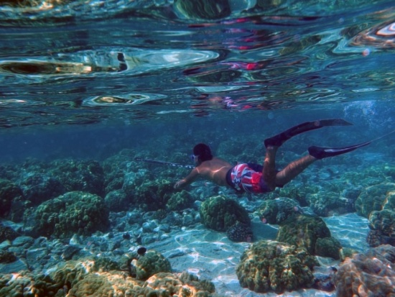
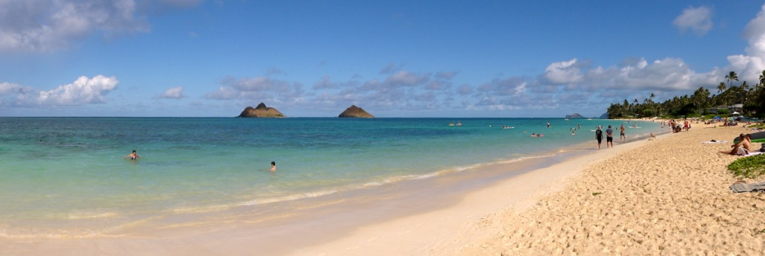
認識夏威夷/活動
夕陽
衝浪
沙灘
潛水

Slide 3
形聲字：菲
老師可挑詞語來做活動
參考資料：國際電腦漢字及異體字知識庫
是非不分
是非分明
學非所用
非同小可
是非
口是心非
參考資料：教育部重編國語辭典修訂本

Slide 4
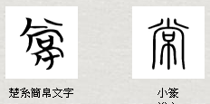
形聲字：瑺/嫦
老師可挑詞語來做活動
參考資料：國際電腦漢字及異體字知識庫
常見
常在
不正常
不常見
正常
參考資料：教育部重編國語辭典修訂本

Slide 5
形聲字：重
參考資料：國際電腦漢字及異體字知識庫

Slide 6
詞語練習-說一說
老師可挑詞語來做活動
動
動力
動火
不動了
跳動
心動
動物
動手
走動
動口不動手
動畫
動來動去
動工
參考資料：教育部重編國語辭典修訂本

Slide 7
形聲字：勿
老師可挑詞語來做活動
參考資料：國際電腦漢字及異體字知識庫
人物畫
小人物
大人物
海洋生物
地上生物

Slide 8
參考資料：國際電腦漢字及異體字知識庫
辶
當耳邊風

Slide 9
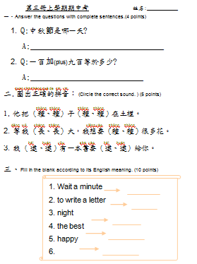
形聲字：其
參考資料：國際電腦漢字及異體字知識庫
期中考

Slide 10
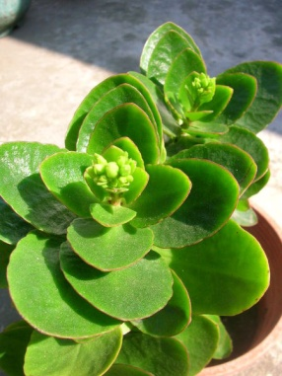
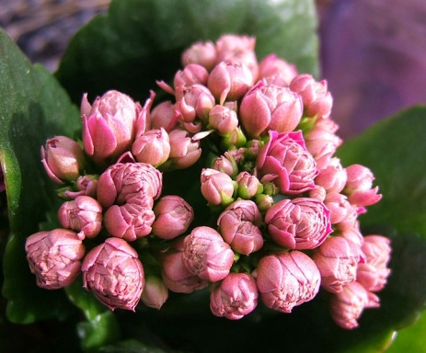
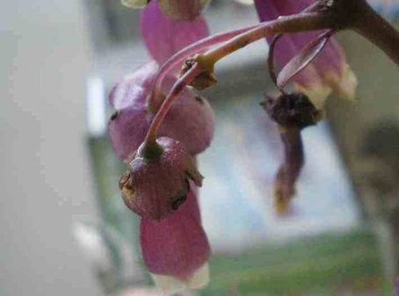
老師可挑詞語來做活動
詞語練習1-說一說
花期
成長期
前期 | 中期 | 後期
過期
青年期
成年期
老年期
學期
長期
早期
晚期
參考資料：教育部重編國語辭典修訂本

Slide 11
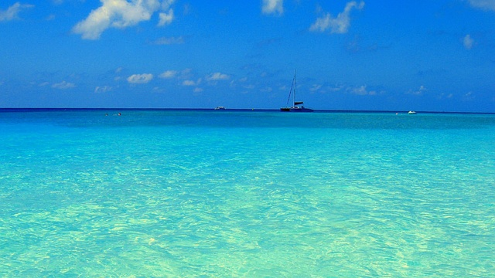
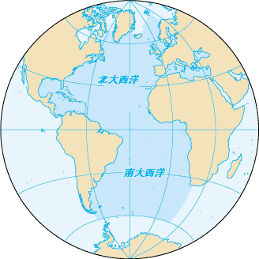
形聲字：羊
參考資料：國際電腦漢字及異體字知識庫
海洋
哥倫比亞海
大西洋

Slide 12
老師可挑詞語來做活動
參考資料：國際電腦漢字及異體字知識庫
今世
來世
前世
過世/去世
今生今世
參考資料：教育部重編國語辭典修訂本

Slide 13
老師可挑詞語來做活動
參考資料：國際電腦漢字及異體字知識庫
分界
大同世界
地界
大千世界
界河
界內
花花世界
界外
參考資料：教育部重編國語辭典修訂本

Slide 14
形聲字：俱/惧
參考資料：國際電腦漢字及異體字知識庫
面具

Slide 15
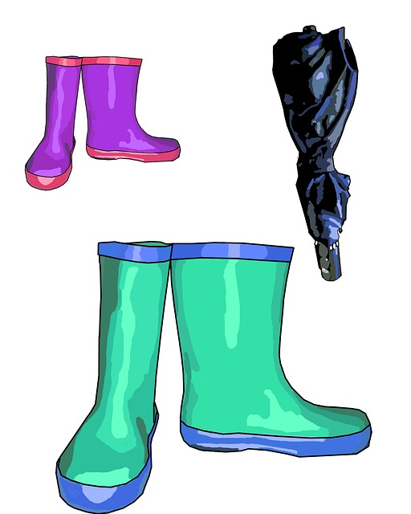
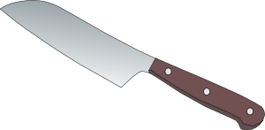
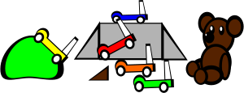
具
刀具
雨具
文具
玩具

Slide 16
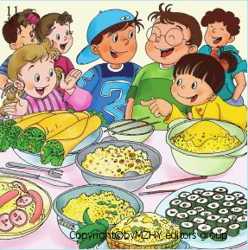
老師可挑詞語來做活動
參考資料：國際電腦漢字及異體字知識庫
美人
愛美
美言
美女
南美
美工
美人魚
美食
參考資料：教育部重編國語辭典修訂本

Slide 17
形聲字：蝕
老師可挑詞語來做活動
參考資料：國際電腦漢字及異體字知識庫
食人魚
美食家
生食
參考資料：教育部重編國語辭典修訂本

Slide 18
形聲字：妄
老師可挑詞語來做活動
參考資料：國際電腦漢字及異體字知識庫
不忘本
一字不忘
忘我
忘掉
參考資料：教育部重編國語辭典修訂本

Slide 19
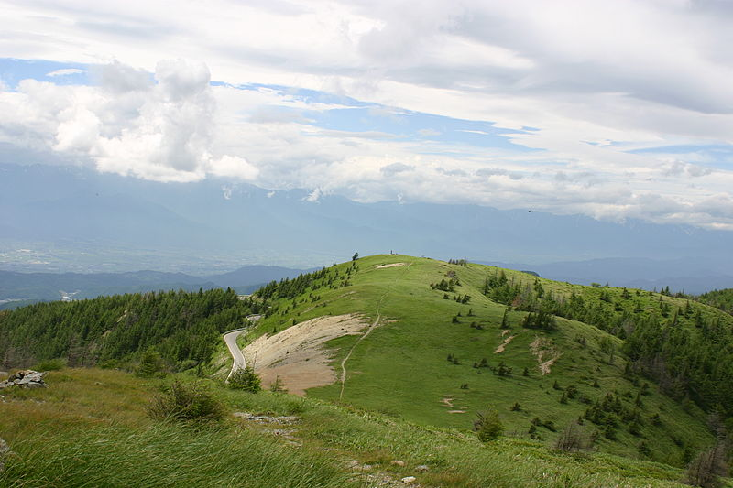
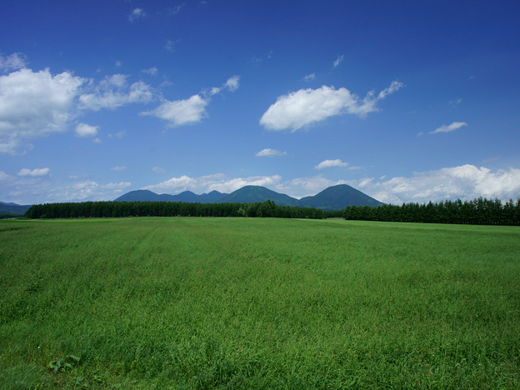
形聲字：源/螈
老師可挑詞語來做活動
參考資料：國際電腦漢字及異體字知識庫
高原
原文
草原
原文書
參考資料：教育部重編國語辭典修訂本

